Slide 1

2022 WAP PROJECT
CORS
ToDo-Together
박정석 김혜진 이경훈 황재현 민수진

Slide 2
2022 WAP PROJECT
프론트 진행상황
백엔드 진행상황
추가 구현할 내용
목차

Slide 3
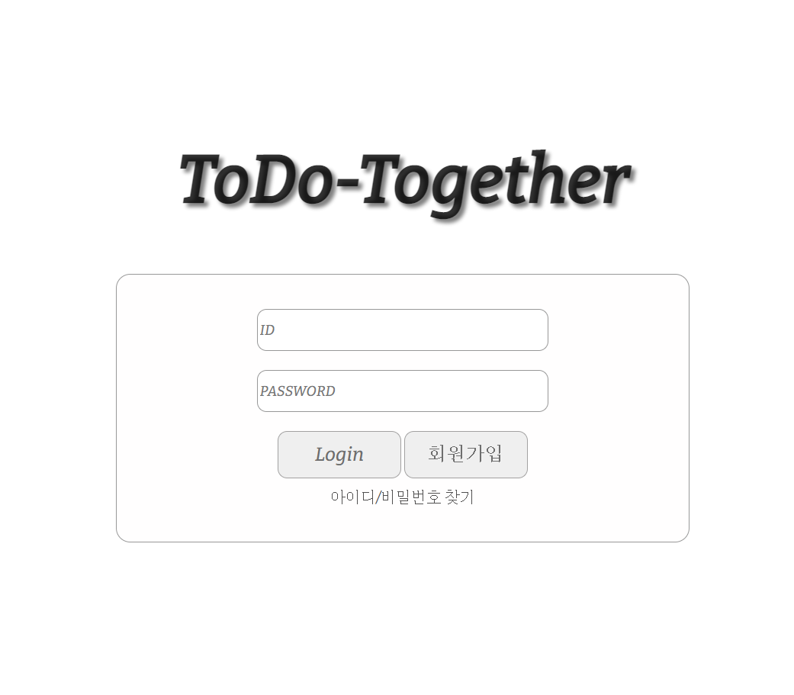

프론트 진행상황 1) 로그인
ID/PASSWORD를 입력하고 Login을 클릭하면 axios 통신을 통해 백엔드에 로그인정보를 보낸다.
D/B에 저장 되어있는 정보와 입력한 정보가 일치하면 로그인에 성공하고 메인 페이지를 보여준다.

Slide 4
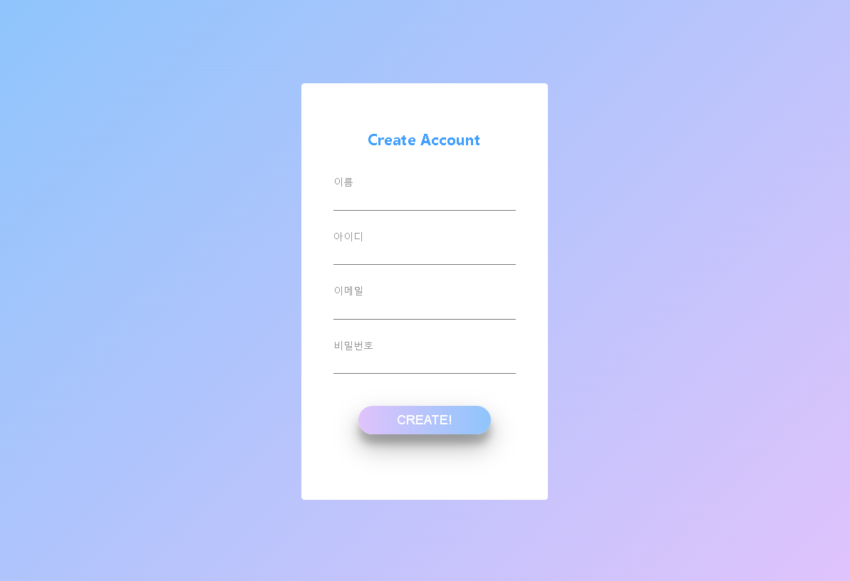


프론트 진행상황 2) 회원가입
회원가입 페이지에서는 이름, 아이디, 이메일, 비밀번호를 입력 해 계정을 생성한다.

Slide 5
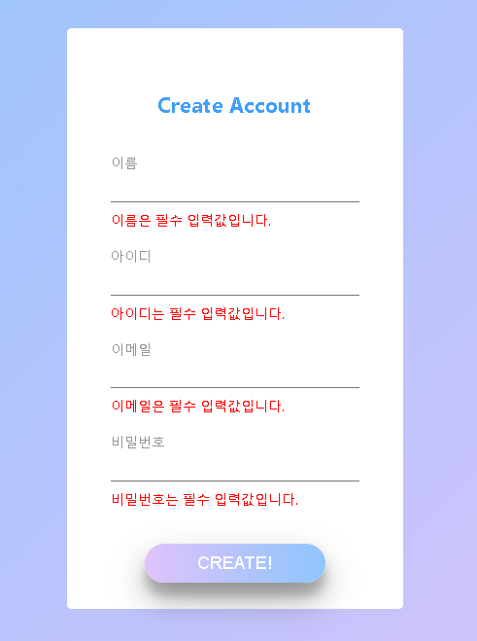
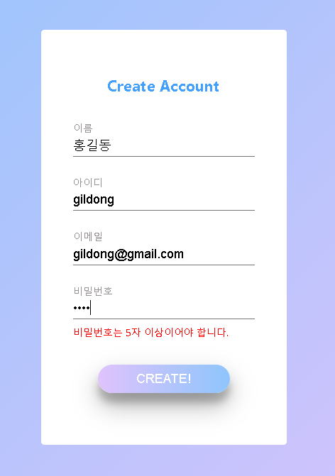
프론트 진행상황 2) 회원가입
입력이 하나라도 비어 있거나, 비밀번호가 일정 길이 이하일 시 에러 메시지를 출력해 회원가입을 할 수 없다.

Slide 6
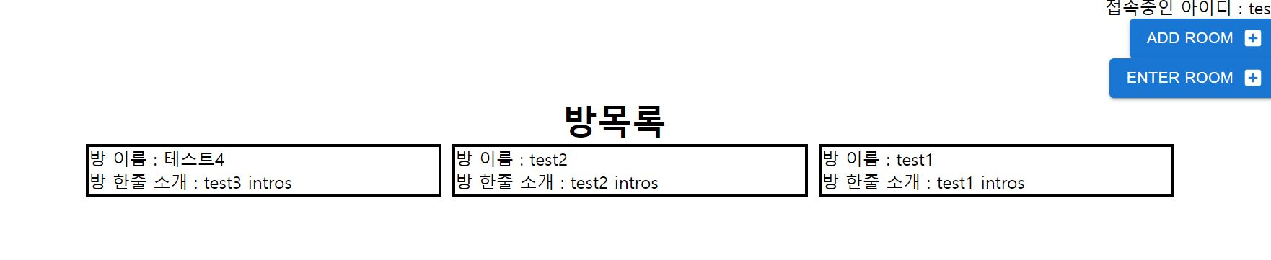
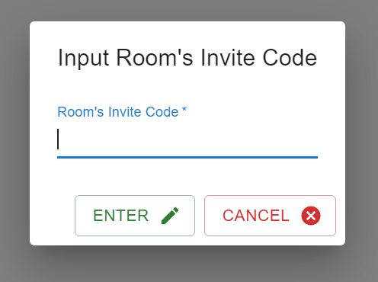
프론트 진행상황 3) 개인별 방 목록
로그인을 하면 해당 id가 속해 있는 방의 목록을 DB에서 불러온다
ADD ROOM 버튼을 통해 방을 생성할 수 있고 ENTER ROOM 버튼을 통해 이미 생성되어 있는 방에 참가할 수 있다.
이 때, 각 방마다 초대 코드가 발급되며 해당 코드를 입력하면 타인이 해당 방에 참가할 수 있다.
Notes:
로그인을 하면 다음과 같은 화면이 나옴, 이 때 로그인 id가 속해 있는 모든 방을 DB에서 불러온다. Css는 아직 제대로 작성x

Slide 7
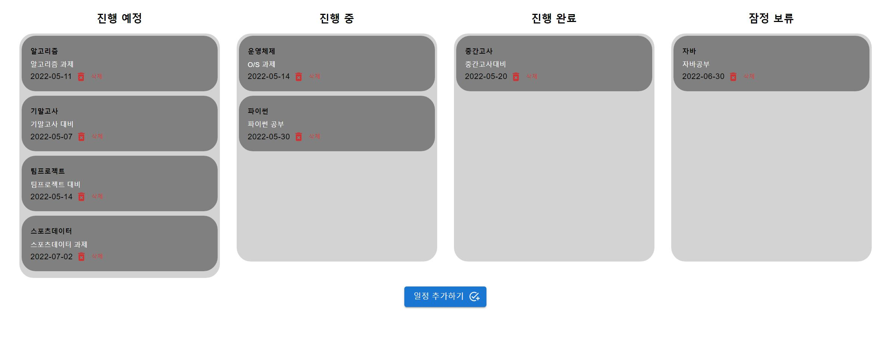
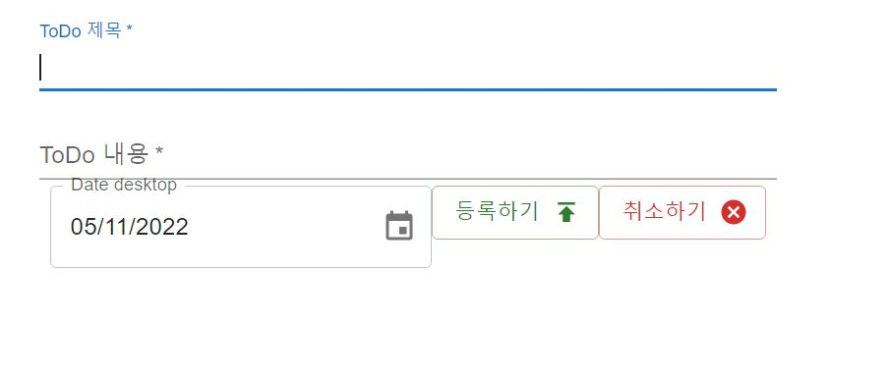
프론트 진행상황 3) 개인별 방 목록
react-beautiful-dnd를 사용해 드래그앤 드랍을 구현하였다.
일정 추가하기 버튼을 클릭하면 제목과 내용, 기한을 선택해 일정을 추가할 수 있다.
Notes:
다음은 특정 방에 입장했을 때 화면이다. 각 방에 해당하는 toDo를 불러온다. 또한 일정추가하기 버튼을 눌러서 ToDo를 추가할 수 있다.

Slide 8
프론트 진행상황 3) ToDo 편집 및 드래그 앤 드랍 시연 영상
Notes:
드래그앤드랍은 react-beautiful-dnd를 이용하여 구현하였다.

Slide 9

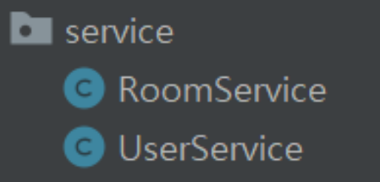
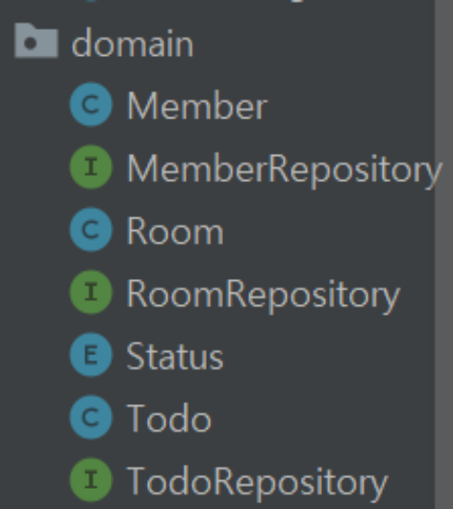

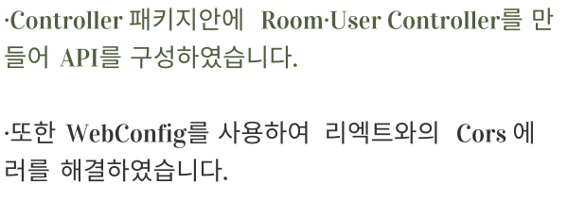
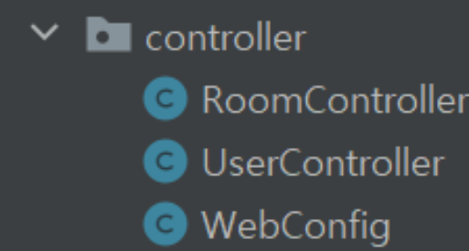

백엔드 진행상황 1) Service, Controller, domain, Repository 구현

Slide 10
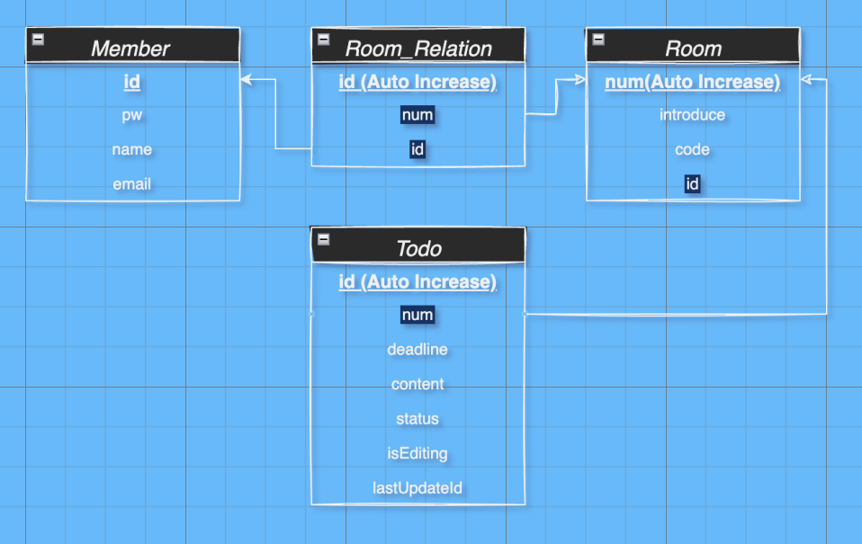
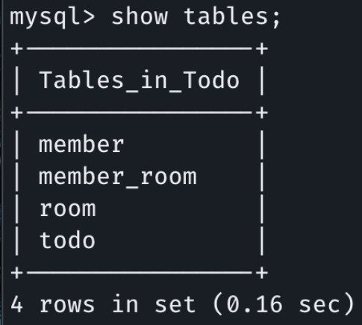
백엔드 진행상황 2) DB 구조 및 연동

Slide 11
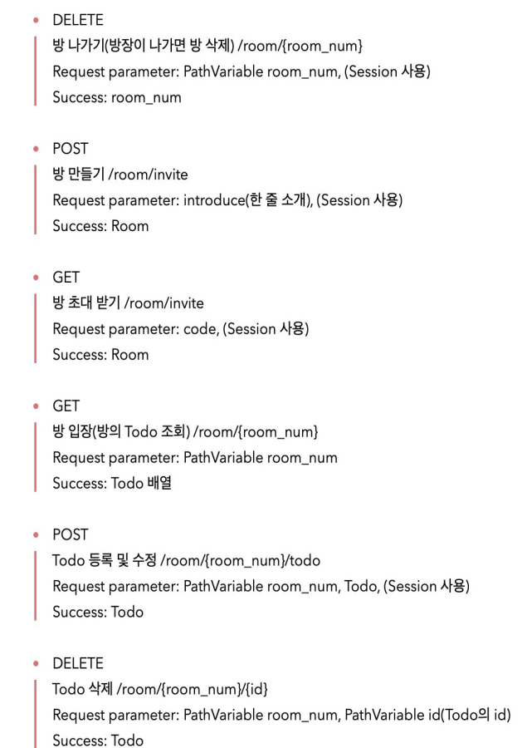
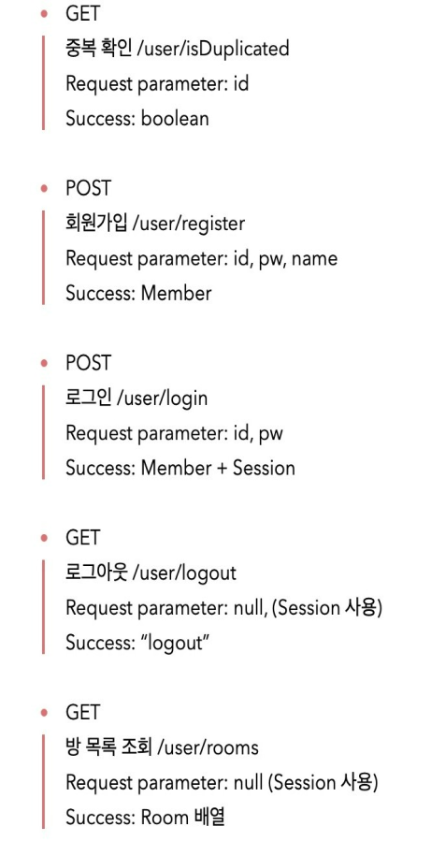


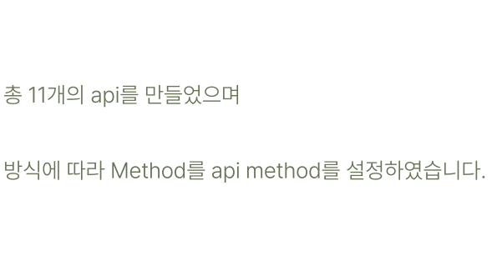
백엔드 진행상황 3) 비동기식 api 작성

Slide 12
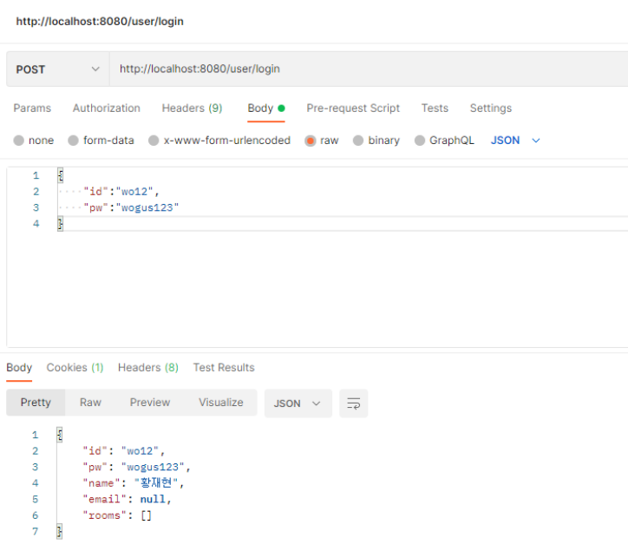

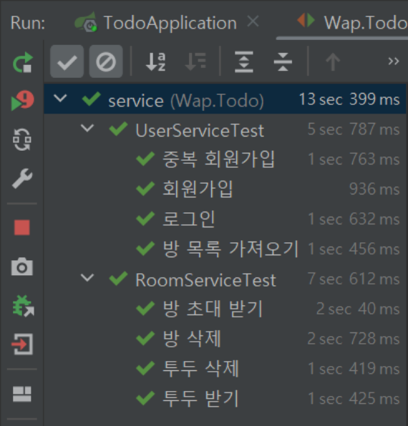

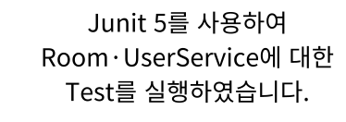
백엔드 진행상황 4) 단위 테스트, 통합 테스트

Slide 13


1) 프론트엔드
CSS 작성 및 방 초대 코드 활성화
D/B에 저장된 ToDo 불러오기
실시간 서비스를 위한 프론트 작업
2) 백엔드
코드 리팩토링(객체지향의 원리에 입각한 리팩토링)
웹 소켓으로 RealTime 서비스 구현 및 db수정
ToDoList를 뿌려주기 위한 DTO 추가 구성

Slide 14
Thank You

